Slide 1
Planification sous incertitude
Outils de Recherche Opérationnelle en Génie - MTH 8414
Introduction
Approches
Application
Louis-Martin Rousseau
Bureau : A520.21 Tel.: #4569
louis-martin.rousseau@polymtl.ca

Slide 2
Trouver une place avant le match
Probabilité de trouver une place
Distance au stade
Distance de marche
Prix

Slide 3
Aller à une conférence
Sécurité aéroport
DOMICILE
TRAVAIL

Slide 4
Aller à une conférence
SEMAINE 1
SEMAINE 2
SEMAINE 3
OUI
NON
Avez-vous pris votre billet d’avion cette semaine ?
REMPLISSAGE DU VOL
PRIX

Slide 5
Aller à une conférence
TRAFIC
MAUVAIS TEMPS
TRAFIC
FILE
D’ATTENTE
Sécurité
aéroport
PNEU CREVÉ
VOL RETARDÉ
PAS DE TAXI
VOL OVERBOOKÉ

Slide 6
Analysis Framework for Proactive Risk Mitigation*
PROBABILITÉ
Haute
Risque non acceptable, éliminer la cause
Possible
Risque élevé, stratégie proactive de prévention nécéssaire
Occasionnelle
Risque modéré, pouvoir gérer les conséquences
Peu fréquent
Peu possible
Risque faible, procéder normalement
IMPACT
Peu significatif
Marginal
Critique
Catastrophique

Slide 7
Aller à une conférence
TRAFIC
VOL ANNULÉ
FILE
D’ATTENTE
TRAFIC
Sécurité
aéroport
PNEU CREVÉ
PAS DE TAXI
VOL RETARDÉ
VOL OVERBOOKÉ

Slide 8
Le défi de l’incertitude
ROUTE 1
80%
Moyenne ≈ 12.4 min
Prob(t ≤ 20) = 80%
11:00
A
B
11:20
Moyenne ≈ 12.2 min
Prob(t ≤ 20) = 95%
95%
ROUTE 2
Moyenne ≈ 12.4 min
Prob(t=10) = 80%
Prob(t=22) = 20%
ROUTE 1
80%
20%
11:00
A
B
5%
11:20
Moyenne ≈ 12.2 min
95%
Prob(t=10) = 95%
Prob(t=54) = 5%
ROUTE 2

Slide 9
Distribution de probabilité
Probabilité (%)
0-30
30-60
60-90
90-120
120-150
150+
MINUTES
Temps passé à la sécurité de l’aéroport

Slide 10
Étapes de decision sous incertitude
NOW
SEMAINE 1
SEMAINE 2
SEMAINE 3
HERE-AND-NOW
Modèles avec points estimés
Avant la réalisation de l’incertitude, on prend une décision en essayant de deviner l’issue incertaine
Ex: utiliser des moyennes, les valeurs min et max
DÉCISION
Résoudre à nouveau si nécéssaire
…
WAIT-AND-SEE
Choisir une stratégie
…
Prendre une décision après la réalisation de l’issue incertaine
Modèles supposant une distribution
…
Notes:
Distribution – Partir des examples d’avant et transformer cela en distribution
travelocity
Rendre cela plus concret – ajouter une histoire
Here and now : room service (commit), wake up call
Wait and see: transport – traffic, snooze
Starbusck
Utiliser le temps moyen?
Dépend du temps de recours (Manquer l’avion – fréquence de l’avion, cout de rachat)

Slide 11
Tournée de véhicules : exemple
Objectif : minimiser la distance de trajet totale
1
Nombre illimité de véhicules de capacité maximum C
2
3
Demandes aléatoires indépendantes aux n clients
DÉCHARGE
4
5

Slide 12
Approches déterministes
8.4
Avant la réalisation de l’incertitude, on prend une décision en essayant de deviner l’issue incertaine
Utilisation de la valeur moyenne (non biaisé)
Utilisation de la valeur minimum ou maximum (optimiste ou pessimiste)
Résolu ensuite comme un modèle déterministe.
7.6
1
2
5.6
3
DÉCHARGE
4
5
5.4
6.2

Slide 13
Approches déterministes
8.4
Avant la réalisation de l’incertitude, on prend une décision en essayant de deviner l’issue incertaine
Utilisation de la valeur moyenne (non biaisé)
Utilisation de la valeur minimum ou maximum (optimiste ou pessimiste)
Résolu ensuite comme un modèle déterministe.
7.6
1
2
5.6
3
DÉCHARGE
Avantages
Facile, n’augmente pas la taille du modèle
Pas besoin de beaucoup d’information sur le phénomène incertain
Inconvénients
Peut trop simplifier l’incertitude
Le plan peut être non réalisable en fonction de l’issue réelle de l’incertitude
4
5
5.4
6.2

Slide 14
Planification sous incertitude
Outils de Recherche Opérationnelle en Génie - MTH 8414
Introduction
Approches
Application
Louis-Martin Rousseau
Bureau : A520.21 Tel.: #4569
louis-martin.rousseau@polymtl.ca

Slide 15
Approches stochastiques
OPTIMISATION CHANCE CONSTRAINED
OPTIMISATION STOCHASTIQUE
OPTIMISATION ROBUSTE

Slide 16
Impact sur le plan?
Objectif : minimiser la distance de trajet totale
1
2
CAPACITÉ MAX Q
1
Probabilité (excède Q) = 0%
3
DÉCHARGE
2
Probabilité (excède Q) = 25%
4
3
Probabilité (excède Q) = 45%
3
5
4
Probabilité (excède Q) = 80%
4
5
Probabilité (excède Q) = 100%
5

Slide 17
Chance Constrained Optimization
L’optimisation Chance Constrained permet de produire un plan qui sera possible avec une certaine probabilité.
Dans ce cas, on pourrait viser des trajets qui n’excèdent pas la capacité du transporteur dans au moins 75% scenarios. (Maximum 25% d’échec)
Probabilité d’échec calculée analytiquement ou par simulation
Value-at-Risk en finance (VaR)
Avantages
Le niveau de risque peut être spécifié
Inconvénient
Ne donne pas la marche à suivre en cas d’échec (et ne quantifie pas l’impact d’un éventuel échec)
1
2
3
DÉCHARGE
4
5
ROUTE 1
80%
20%
11:00
A
B
11:20
5%
95%
ROUTE 2

Slide 18
Chance Constrained Optimization
Objectif : minimiser la distance de trajet totale
1
2
CAPACITÉ MAX Q
1
Probabilité (excède Q) = 0%
3
DÉCHARGE
2
Probabilité (excède Q) = 25%
4
Retour
Probabilité (excède Q) = 45%
Limite de 25% dépassée
3
3
5
4
Probabilité (excède Q) = 80%
4
5
Probabilité (excède Q) = 100%
5

Slide 19
Chance Constrained Optimization
Objectif : minimiser la distance de trajet totale
1
2
CAPACITÉ MAX Q
1
Probabilité (excède Q) = 0%
3
DÉCHARGE
2
Probabilité (excède Q) = 25%
4
Retour
3
Probabilité (excède Q) = 0%
3
5
4
Probabilité (excède Q) = 8%
4
5
Probabilité (excède Q) = 24%
5
Retour

Slide 20
Chance Constrained Optimization
Coût du scénario
COST OF RECOURSE DU TO UNCERTAINTY
Probabilité de satisfaire toutes les contraintes

Slide 21
Chance Constrained Optimization
CHANCE CONSTRAINED OPTIMIZATION
Minimiser le coût du plan, tout en maintenant une probabilité de satisfaction donnée
Coût du scénario
Probabilité de satisfaire toutes les contraintes

Slide 22
Et si le plan échoue ?
Un recours peut être une décision wait-and-see prise après l’issue de l’incertitude.
Dans ce cas, un voyage va et viens à la décharge peut être une option si le scénario incertain dépasse la capacité.
Dans d’autres cas, un recours peut être fait avec des heures supplémentaires, une demande pas entièrement satisfaite, etc.
En Chance Constrained Optimization, le plan de recours n’est pas minimisé. Le plan ne dit pas quoi faire ni combien cela va coûter en cas d’échec.
1
2
3
DÉCHARGE
4
5

Slide 23
Comment modéliser l’incertitude ?
CHANCE CONSTRAINED OPTIMIZATION
Minimiser le coût du plan, tout en maintenant une probabilité de satisfaction donnée
Coût du scénario
COÛT DU RECOURS
DÛ À L’INCERTITUDE
Probabilité de satisfaire toutes les contraintes

Slide 24
Programmation stochastique
Objectif : minimiser la distance de trajet totale
1
2
CAPACITÉ MAX Q
SI ÉCHEC
1
Probabilité (excède Q) = 0%
3
DÉCHARGE
2
Probabilité (excède Q) = 25%
RECOURS 46km
4
3
Probabilité (excède Q) = 45%
3
RECOURS 30km
5
4
Probabilité (excède Q) = 80%
4
RECOURS 12km
5
Probabilité (excède Q) = 100%
RECOURS 8km
5

Slide 25
Programmation stochastique
Optimiser le coût du plan et du recours en même temps
Repose souvent sur la génération de scenarios (échantillonnage) et vise à optimiser l’espérance des coûts
Populaire depuis les années 1990
Il existe des variantes, comme les processus de décision markoviens (MDPs), les arbres binaires de scénario, etc.
Avantage
Le coût du recours est considéré
Inconvénient
Le coût du recours est parfois complexe à calculer
1
2
3
DÉCHARGE
4
5

Slide 26
Comment modéliser l’incertitude ?
CHANCE CONSTRAINED OPTIMIZATION
Minimiser le coût du plan, tout en maintenant une probabilité de satisfaction donnée
Recours non modélisé
Coût du scénario
PROGRAMMATION STOCHASTIQUE
Minimiser le coût total et laisser le modèle decider du % de
satisfaction
COÛT DU RECOURS
DU À L’INCERTITUDE
CES COURBES DÉPENDENT DE L’APPROCHE ET DE LA DISTRIBUTION DE L’INCERTITUDE
Probabilité de satisfaire toutes les contraintes

Slide 27
Que sait-on de l’incertitude ?
INCERTITUDE AMBIGUITÉ (INCERTITUDE INCERTAINE)
Définition : Le modèle probabiliste est connu, mais les réalisations des variables aléatoires ne le sont pas (Ellsberg, 1961)
Définition : Le modèle de probabilité lui-même est inconnu

Slide 28
Optimisation robuste
Quand le modèle de probabilité est inconnu, l’optimisation robuste garantit de produire des plans réalisables.
L’optimisation robuste classique cherche à contrer la pire issue
Avantages
Pas besoin de beaucoup d’informations sur l’incertitude
Bonne mise à l’échelle
Inconvénients
Les résultats peuvent être encore trop conservateurs
Fonctionne bien le le plan peut être ajusté avec des adaptations continues (ajusté la quantité livrée par exemple).
1
2
3
DÉCHARGE
4
5
Notes:
-Start with Robust.

Slide 29
Comment modéliser l’incertitude ?
CHANCE CONSTRAINED OPTIMIZATION
Minimiser le coût du plan, tout en maintenant une probabilité de satisfaction donnée
Recours non modélisé
OPTIMISATION ROBUSTE CLASSIQUE
Minimise le coût du plan, tout en satisfaisant toutes les issues
Distribution de l’incertitude inconnue
Coût du scénario
PROGRAMMATION STOCHASTIQUE
Minimiser le coût total et laisser le modèle decider du % de
satisfaction
COÛT DU RECOURS
DU À L’INCERTITUDE
Probabilité de satisfaire toutes les contraintes

Slide 30
Planification sous incertitude
Outils de Recherche Opérationnelle en Génie - MTH 8414
Introduction
Approches
Application
Louis-Martin Rousseau
Bureau : A520.21 Tel.: #4569
louis-martin.rousseau@polymtl.ca

Slide 31
Application
PLANIFICATION PRODUCTION-DISTRIBUTION INTÉGRÉE
TOURNÉE DE VÉHICULE AVEC DEMADE STOCHASTIQUE

Slide 32
Planification production-distribution intégrée
Production
Inventaire
Distribution
Inventaire
Data
Demande
LOT :
50 unités/lot
COÛT : $100/lot
CAPACITÉ:
200 unités/camion
COÛT:
$500/camion
INVENTAIRE: $1/unité
RUPTURE : $20/unité
SALVAGE COST : $10/unité
DEMANDE INCERTAINE : ± 40%
DECISIONS:
Nb de lot en production chaque semaine
Nb de camion envoyés chaque semaine pour chaque client
Nb d’unités envoyées chaque semaine à chaque client

Slide 33
Planification production-distribution intégrée
Production
Inventaire
Distribution
Inventaire
Data
Demande
LOT :
50 unités/lot
COÛT : $100/lot
CAPACITÉ:
200 unités/camion
COÛT:
$500/camion
INVENTAIRE: $1/unité
RUPTURE : $20/unité
SALVAGE COST : $10/unité
DEMANDE INCERTAINE : ± 40%
Approches testées :
Modèle déterministe – utilise la demande moyenne
Modèle déterministe– utilise la demande maximum
Optimisation stochastique

Slide 34
Planification production-distribution intégrée
Production
Inventaire
Distribution
Inventaire
Data
Demande
Approches déterministes :
Modèle déterministe – utilise la demande moyenne
Modèle déterministe– utilise la demande maximum
semaine 1
semaine 2
semaine 3
1
2
1
2
1
2
-500
-800
-500
-1000
-500
-500
semaine 1
semaine 2
semaine 3
1
2
1
2
1
2
-700
-1120
-700
-1400
-700
-700

Slide 35
Planification production-distribution intégrée
Production
Inventaire
Distribution
Inventaire
Data
Demande
STOCHASTIC APPROACH
DECISIONS:
WAIT-AND-SEE (recours)
HERE-AND-NOW
Nb de lots chaque semaine
Nb de camions assignés à chaque client
Nb d’unités envoyées chaque semaine à chaque client
CHANCE CONSTRAINED
CLASSICAL ROBUST
COÛT DU PLAN
Costs
COÛT DU RECOURS
STOCHASTIC

Slide 36
Planification production-distribution intégrée
Production
Inventaire
Distribution
Inventaire
Data
Demande
Approches stochastiques
Optimisation stochastique
semaine 1
semaine 2
semaine 3
BASSE
HAUTE
BASSE
On observe une demande et on prend une décision de restockage pour la semaine suivante (WAIT-AND-SEE)
Chaque branche a une probabilité de réalisation et un coût de recours associé

Slide 37
Planification production-distribution intégrée
100 SIMULATIONS BASÉES SUR L’INCERTITUDE ±40%
MAX de STOC
MAX de MOY
Stoc
 | Moy | Max | STOC
Total cost (Moy) | $26,364 | $35,301 | $21,255
Total cost (Max) | $58,120 | $46,503 | $31,388
Standard Dev | $9,130 | $4,635 | $3,304
%Diff (Moy) | 24% | 65%
%Diff (Max) | 85% | 48%
Notes:
-Replace AARO by STOC, not using scenarios but dynamic recomputation of fulfillement quantities after observing the demand (linear regression)

Slide 38
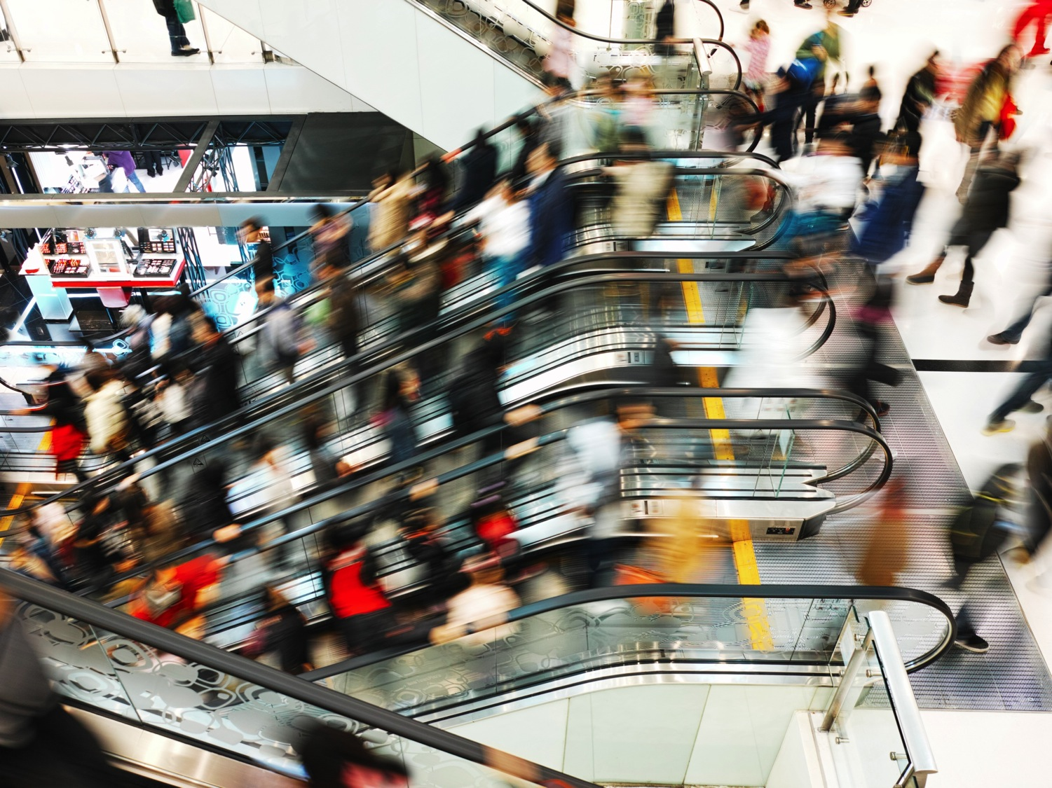
«Le doute est un état mental désagréable, mais la certitude est ridicule.»
-Voltaire

